Slide 1
Kiểm thử nâng cao
Bài 3: Kiem thu don vi (P3)

Slide 2
Nội dung bài học
JUnit Exception Test
JUnit ErrorCollector
JUnit Parameterized Test
Kiểm thử nâng cao

Slide 3



Phần I: JUnit Exception Test
Khái niệm ngoại lê trong Junit
Kỹ thuật bắt ngoại lệ với junit
Phần II: JUnit ErrorCollector
Khái niệm JUnit ErrorCollector
Kỹ thuật xử lý, quản lý error trong junit
Phần III:JUnit Parameterized Test
Khái niệm Parameters trong Junit
Kỹ thuật dùng Parameters

Slide 4
JUnit Expected Exception Test
Tình huống phương thức bị rơi vào ngoại lệ hoặc phương thức không trả giá trị về.
Junit hỗ trợ theo dõi các ngoại lệ trong quá trình unit test
Sử dụng tham số “expected” và phương thức "fail()"

Slide 5
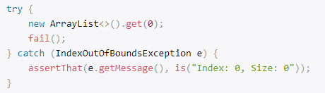

@Rule ExpectedException

Slide 6







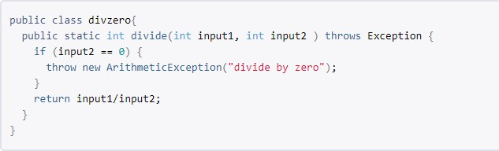
Ví dụ dùng @Test, optional „expected‟ attribute
  Tạo class tên divzero

Slide 7
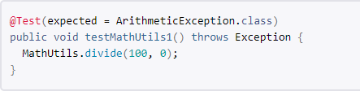
Ví dụ dùng @Test, optional „expected‟ attribute
  Trường hợp input2 = 0 thì xảy ra exception chứ không trả về kết quả.
  Tạo expect exception :
MathUtils.divide(100, 0); không xảy ra exception ArithmeticException thì tức là test case fail.

Slide 8
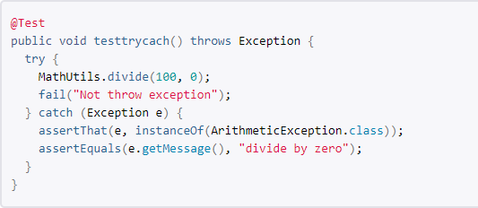
Ví dụ dùng Try-catch và always fail()
  Hỗ trợ thông báo rõ nghĩa khi có ngoại lệ
Test case thất bại khi lệnh “fail("Not throw
exception");” thực thi.

Slide 9
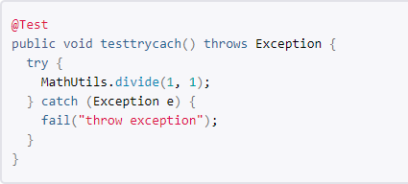
Ví dụ dùng Try-catch và always fail()
  Nếu không xảy ra exception thì lệnh fail()không được thực thi tức là test case pass.

Slide 10
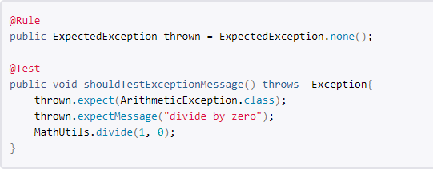
Ví dụ dùng ExpectedException Rule
  Hỗ trợ xác định loại exception và message exception

Slide 11

JUnit ErrorCollector
Thông thường quá trình test gặp sự cố thì sẽ dừng, fix xong thì chạy lại test.
Junit cho phép quá trình test diễn ra tiếp tục nhưng đồng thời thu thập các error, đưa ra báo cáo sau khi hoàn thành test

Slide 12




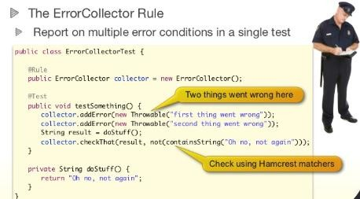
Tính năng của ErrorCollector
  Cho phép kịch bản test tiếp tục chạy khi gặp sự cố
  Junit sử dụng @Rule annotation tạo đối tượng ErrorCollector
  Dùng Throwable thu thập error

Slide 13

Sử dụng @rule để viết thêm hoặc thay đổi hành vi phương thức test
Ví dụ sử dụng ErrorCollector
  Tạo lớp ErrorCollectorExample.java để gom error bằng cách dung @rule và addError(throwable)

Slide 14
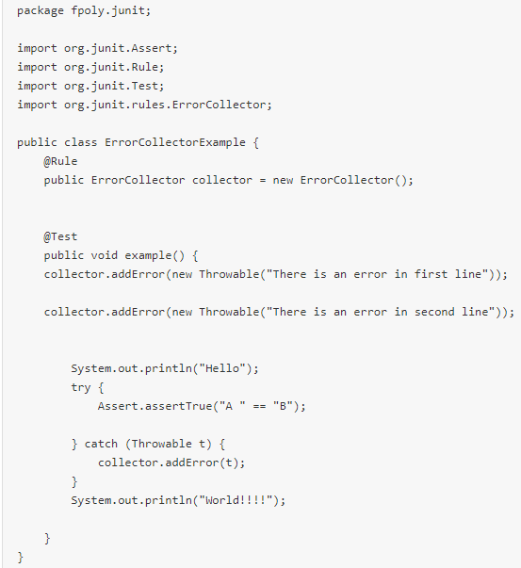
JUnit ErrorCollector

Slide 15
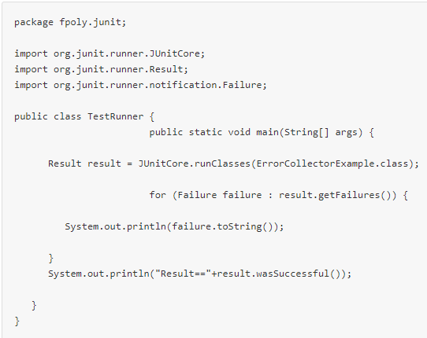
Tạo lớp TestRunner.java thực thi :

Slide 16
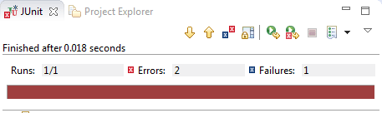

Dễ dàng nhận thấy “A” không thể giống “B” nên kết quả có test case fail

Slide 17
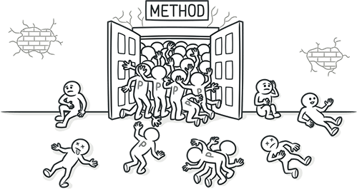
JUnit Parameterized Test
Thực thi cùng một test case với nhiều giá trị khác nhau
Truy vấn dữ liệu từ nhiều nguồn
Dùng Constructor và @Parameter

Slide 18
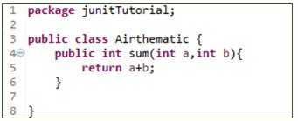
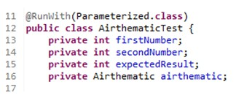
Ví dụ tạo Parameterized JUnit test
  Tạo class để tính tổng 2 số nguyên
Tạo lớp chứa “Parameterized Test” để test

Slide 19
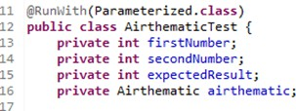
Ví dụ tạo Parameterized JUnit test
  @RunWith annotation xác định thực thi lớp test

Slide 20
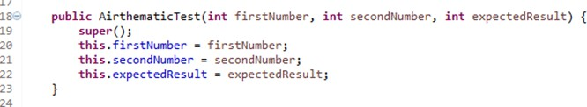
Ví dụ tạo Parameterized JUnit test
  Tạo constructor khởi tạo giá trị

Slide 21
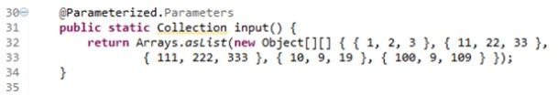
Ví dụ tạo Parameterized JUnit test
  Sử dụng phương thức static để gán giá trị và trả giá trị về
  Sử dụng mảng 2 chiều và @Parameters annotation

Slide 22


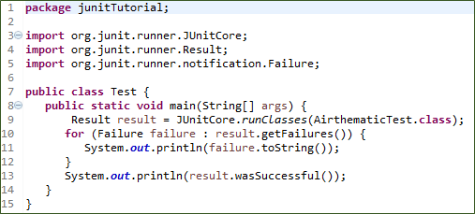
Ví dụ tạo Parameterized JUnit test
  Tạo lớp test runner để thực thi lớp parameterized test

Slide 23
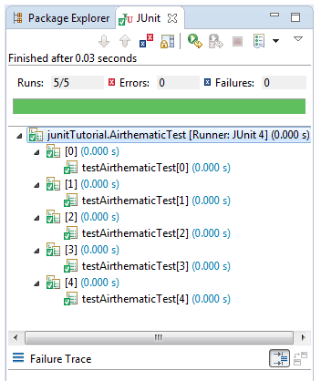
Ví dụ tạo Parameterized JUnit test
  Kết quả chạy test class

Slide 24
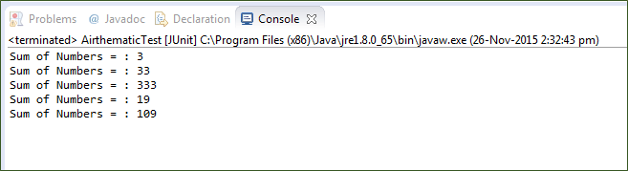
Ví dụ tạo Parameterized JUnit test
  Kết quả hiển thị trên ouput

Slide 25
Phần I: JUnit Exception Test
Tổng kết bài học
 Khái niệm ngoại lê trong Junit
 Kỹ thuật bắt ngoại lệ với junit
Phần II: JUnit ErrorCollector
Khái niệm JUnit ErrorCollector
Kỹ thuật xử lý, quản lý error trong junit
Phần III:JUnit Parameterized Test
Khái niệm Parameters trong Junit
Kỹ thuật dùng Parameters

